Slide 1



RORES - Rosa Resiliente
WP4/5- Analisi di mercato e citizen science per la valorizzazione della rosa biologica
UO1 Dipartimento di Agraria
Prof. Gianni Cicia
Prof. Francesco Caracciolo
Dott. Giovanbattista Califano

Slide 2



Tre Mercati Obiettivo
Mercato Ornamentale
Fiori Eduli
Oli Essenziali
Valorizzazione delle cultivar di rose selezionate per il settore decorativo e della floricoltura professionale.
Sviluppo del mercato emergente dei fiori commestibili, con focus sulla qualità dei petali.
Produzione di oli essenziali di alta qualità per il settore cosmetico e del benessere naturale.

Slide 3
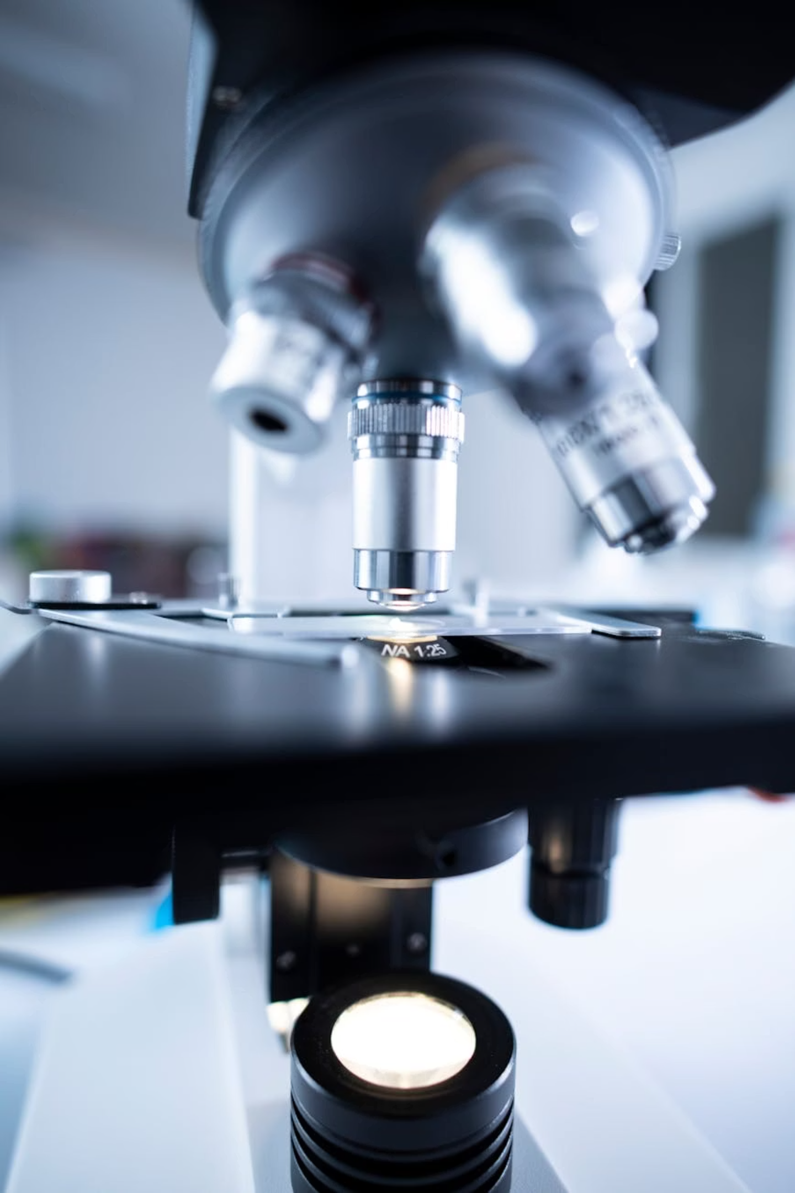
Work Package UO1
01
02
WP4 - Analisi di Mercato e del Consumatore
WP5 - Citizen Science
Coinvolgimento attivo di studenti e docenti dell'Istituto "M. P. VITRUVIO" nella sperimentazione domestica della coltivazione biologica.
Studio approfondito delle preferenze dei consumatori attraverso economia sperimentale e test sensoriali per identificare la combinazione ottimale di attributi del prodotto.
03
WP6 - Coordinamento e Divulgazione
Gestione integrata del progetto e disseminazione capillare dei risultati verso tutti gli stakeholder di riferimento.

Slide 4
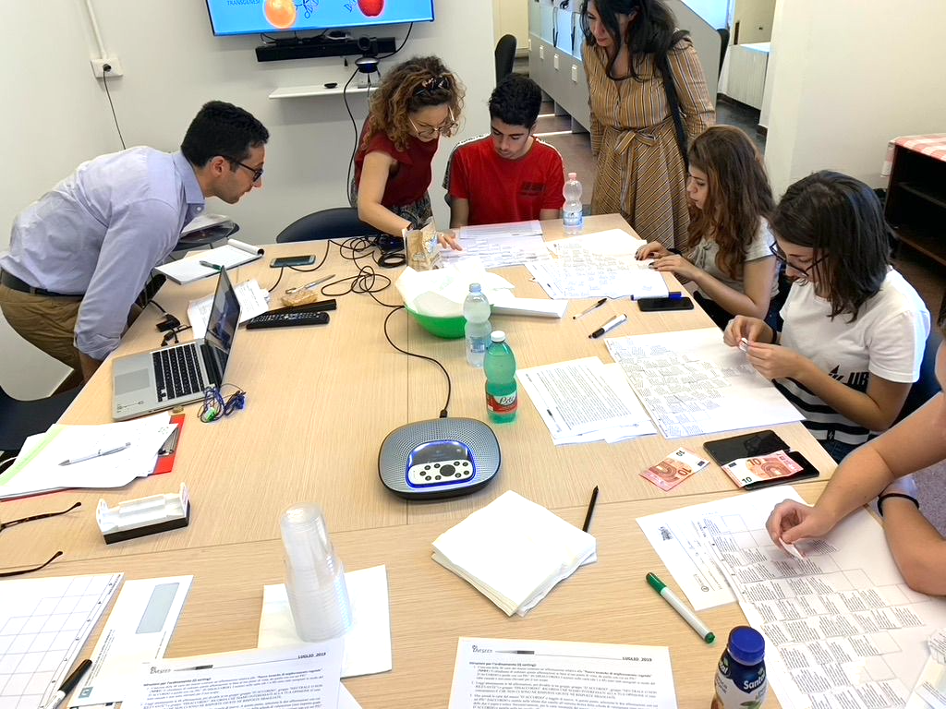
Task 4.4: Ricerca Sperimentale sul Consumatore
Analisi delle preferenze attraverso aste sperimentali presso il Laboratorio di Economia Sperimentale.
Prodotto: IV Gamma “Rosa bio”
Metodologia
Test di gradimento visuale e sensoriale.
Analisi dell'impatto informativo del metodo biologico/biodinamico.
Analisi del “Valore” - segmentazione del mercato target.
Elicitazione del premio di Prezzo.
Durata: 24 mesi (mese 7-31).
Vincoli: Disponibilità del prodotto “standard” e dei concepts da testare.

Slide 5
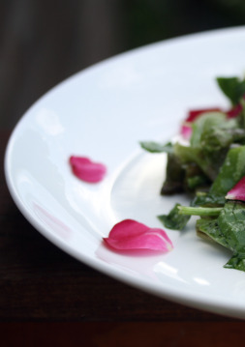
Task 4.5: Promozione e Valorizzazione
Prodotto: Rosa Bio - Fiori eduli + Mercato ornamentale
Attributi del Prodotto
Politiche di Prezzo
Canali Distributivi
Design e Presentazione del Prodotto
Output: Linee guida complete per la valorizzazione commerciale sostenibile delle produzioni.
Durata: 12 mesi (mese 25-36)

Slide 6
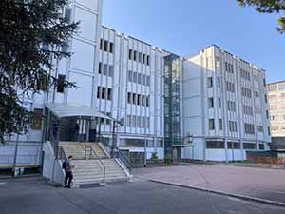
WP5: Citizen Science: Coinvolgimento Attivo
Attività Pratiche
Visite didattiche alle aziende campane coinvolte
Coltivazione domestica con kit biologico fornito dal DIA
3. Formazione dei docenti presso il Laboratorio "Manlio Rossi Doria"
Analisi sensoriale in famiglia
Istituto M.P. VITRUVIO
Studenti e docenti protagonisti della ricerca attraverso un percorso formativo innovativo di 18 mesi.

